Slide 1
Lastensuojelullinen huoli vapaaehtoistehtävissä, päihtyneen ensiapu ja haittojen vähentäminen Varhaisen Puuttumisen koulutus Webinaari moduuli 3
Notes:
Aloitus: tervetuloa, kouluttajien esittely, koulutusosion tavoitteet ja etäkoulutuksen käytännöt. (10 min)
Luento: Tilastokatsaus johdantona (10 min) Käytön vaiheet (15 min)
Lastensuojelu ja lakikysymyksiä (Teoria 25 min, harjoitus 15 min)
Tauko (10 min) (N. 18.45)
Luento: Päihtyneen tilan arvio ja ensiapu (45 min)
Haittojen vähentäminen (30 min) (Sis. Videon 5 min) Päätössanat: (5 min)
2 h 45 min eli esim 17.30-20.15

Slide 2
Tavoite: Koulutuksen jälkeen sinä…
Löydät tietoa Suomen päihdetilanteesta
Tiedät milloin ja miten tulee tehdä lastensuojeluilmoitus vapaaehtoistehtävissä
Tunnet päihteiden käytön vaiheet ja niiden merkityksen kohtaamiseen
Osaat arvioida, tarvitseeko autettava lisäapua
Osaat seurata eri päihteisiin liittyviä akuutteja riskejä
Osaat antaa vinkkejä ja kannustaa haittojen vähentämiseen käytön eri vaiheissa

Slide 3

Ohjelma:
Tervetuloa
Tilastokatsaus
Käytön vaiheet
Luento ja harjoitus: lastensuojelu
Tauko n. klo 18.45
Päihtyneen tilan arvio ja ensiapu
Luento ja video: Haittojen vähentäminen
Päätössanat
Notes:
Aloitus: tervetuloa, kouluttajien esittely, koulutusosion tavoitteet ja etäkoulutuksen käytännöt. (10 min)
Luento: Tilastokatsaus johdantona (10min) Käytön vaiheet (15 min)
Lastensuojelu ja lakikysymyksiä (Teoria 25 min, harjoitus 10 min)
Tauko (10 min) (18.45)
Luento: Päihtyneen tilan arvio ja ensiapu (45 min)
Haittojen vähentäminen (30 min) (Sis. Videon 5 min) Päätössanat: (5 min)
2 h 45 min eli esim 17.30-20.15

Slide 4
1
Ole avoin
2
Kunnioita
Seitsemän turvallisemman tilan periaatetta
Kohtaa uudet ihmiset ja asiat ennakkoluulottomasti.
Ota jokainen kohtaaminen mahdollisuutena oppia uutta ja kehittyä.
Kiinnitä huomiota sanavalintoihisi ja arvosta toisen mielipidettä. Älä pilkkaa, nolaa tai tuomitse ketään puheillasi tai käytökselläsi.
3
4
Luo myönteistä ilmapiiriä
Vältä oletuksia
Älä tee oletuksia ulkoisten ominaisuuksien, ihonvärin, etnisyyden, uskonnon, sukupuolen, iän tai puheen perusteella. Älä tee oletuksia sukupuolesta, taustasta tai toimintakyvystä.
Ota vastuuta myös toisen kokemuksesta. Kuuntele, kehu ja kannusta.
Notes:
Kati

Slide 5
5
Anna tilaa
6
Puutu
Seitsemän turvallisemman tilan periaatetta
Kohtaa uudet ihmiset ja asiat ennakkoluulottomasti.
Ota jokainen kohtaaminen mahdollisuutena oppia uutta ja kehittyä.
Älä seuraa sivusta, jos todistat häirintää tai muuta epäasiallista kohtelua.
7
Nauti
Pidä hauskaa! Kysy, jos joku asia ihmetyttää ja ota asiasta selvää.
Notes:
Kati
Häryt

Slide 6
Ilmoita läsnäolosi käymällä täppäämällä Lyytiin paikallaolosi!
https://www.lyyti.fi/questions/e204ebb226
Muutoin et saa suoritusta kyseisestä osiosta!
Notes:
Korostakaa tämän tärkeyttä. Jos haluaa myöhemmin vaikka suorittaa jonkun laajemman koulutuskokonaisuuden, haluaa joskus todistuksen tai suoritusmerkinnän Sivikseen, on käytävä Lyytissä ilmoittamassa läsnäolonsa.
Viekää nettilinkki chatti-kenttään.

Slide 7
Kouluttajina tänään: Käytännön säännöt:
Notes:
Tämä dia lähinnä etäkoulutuksia varten.
’Halutessasi voit lisätä tähän kouluttajien kuvat, ellette halua käyttää videota koulutuksen aikana, ainakin esittelyvaiheessa.
Muistuttakaa, että Lyytiin pitää ilmoittaa läsnäolo. Jos se ei onnistu, voi nimen lähettää kati.laitila@redcross.fi
Sopikaa: Miten kysytään/kommentoidaan: nostamalla käsi ylös ja sanomalla sitten ääneen, pyytämällä puheenvuoroa chatin kautta, kommentoimalla chatissa vai vaan osallistumalla avaamalla mikin. (Riippuen osallistujamäärästä ja kouluttajien toiveista.)
Jos nauhoitatte webinaarin, kertokaa, että puhe ja diat nauhoittuvat, mutta chatin toiminta ei.
Toiveena mikkien ja videoiden kiinnipitäminen koulutuksen aikana. (Riippuen toki kaistatilasta ja osallistujamäärästä.)
Kouluttajat: Kirjatkaa osallistujat, sillä ilmoittautuneista ei useinkaan kaikki ole paikalla.
Sopikaa, että toinen seuraa chattia toisen kouluttaessa ja että seuraaja esim. sulkee osallistujien mikkejä, jos ne vahingossa aukeavat ja äänet häiritsevät.

Slide 8

Johdannoksi: tilastoja… Kriittisyyttä, tulkintaa, suuntaa, tiedon etsintää…
Notes:
Tilastot antavat suuntaa tilanteen kehittymisestä. Tilastoissa on kuitenkin usein erilaisia virhemarginaaleja.
Yleisiä luotettavien lähteiden tilastoja kannattaa seurata, esim. THL kouluterveyskysely, poliisi ja tulli takavarikot tai ESPAD koululaistutkimus
Yllättävää: Koronan aikana nuorten huumausaineiden kokeilu ja käyttö ovat laskeneet Suomessa.
Älä käsittele joka kohtaa, vaan dioista vain joku pääkohta.

Slide 9
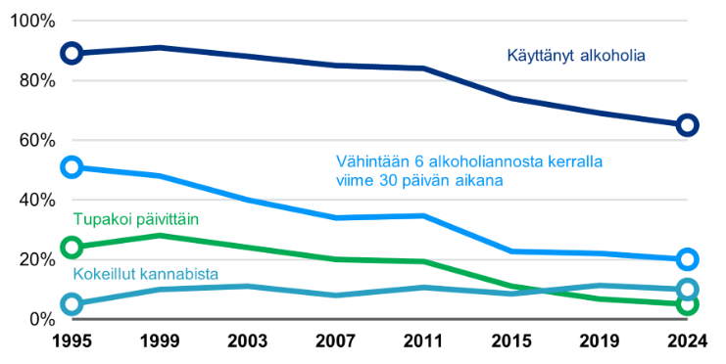
ESPAD, koululaistutkimus, 9 -luokkalaisille
Notes:
ESPAD kysely tehdään 4 vuoden välein ja vain 9-luokkalaisille. Tämä ennakkotietoja vuoden 2024 tuloksista. Poikien humalahakuinen juominen laskenut selvästi, tytöillä hyvä kehitys pysähtynyt. Kuitenkin 20 % yhä 15.-16. v on juonut kk aikana yli 6 alkoannosta.
2024 pojista 6 % tupakoi päivittäin, tytöistä 4 %. Nuuskan käyttö myös laskenut. Vape?
Kannabista kokeillut pojista 11 % ja tytöistä 9 %. 4 % kokeillut muutakin kuin kannabista.

Slide 10

Kouluterveyskysely 2023
8 ja 9 luokat:
Lukio 1 ja 2:
Raittiita 67,5 %
Käyttää alkoa viikoittain 3,9 %
Tosi humalassa väh. 1 krt / kk 8,8 %
Alkoholi hankittu perhepiiristä 41,8 %
Käyttää tupakkatuotteita päivittäin 10,7 %
Raittiita 41,9 %
Käyttää alkoa vkottain 4,5 %
Tosi humalassa väh. 1 krt / kk 14,6 %
Käyttänyt laittomia huumeita 11,6 % (Kannabista 7,4 %)
Käyttää tupakkatuotteita päivittäin 6,7 %
Notes:
Palvelussa on helppo tehdä erilaisia hakuja.
Kouluterveyskysely tehdään kahden vuoden välein eri puolella Suomea, joten luvut eivät vuosittain ole täysin vertailtavia.
Muutokset 2023, tupakkatuotteiden käyttö lisääntynyt kaikissa ryhmissä. Laittomien huumeiden käyttö pysynyt samana, mutta kannabiksen osuus siitä pienentynyt eli käytetty muitakin aiempaa enemmän.
Nuoli ylöspäin lisääntynyt edellisestä, alaspäin laskenut edellisestä. Ilman merkkiä, ei merkittävää muutosta vuoteen 2021.
https://sampo.thl.fi/pivot/prod/fi/ktk2/nuoret/fact_ktk2_nuoret?row=952513L&row=952810L&column=alue-886778.&column=vuosi-952479.&column=ka-987089&column=taustatekija-888288&column=sp-888243&fo=1#

Slide 11

Kouluterveyskysely 2023
Ammatillinen oppilaitos:
Raittiita 37,1 %
Käyttää alkoa vkottain 9,5 %
Tosi humalassa väh. 1 krt / kk 21,8 %
Käyttänyt laittomia huumeita 16,6 % (Kannabista 16,2 %)
Käyttää päivittäin tupakkatuotteita 26,3 %

Slide 12
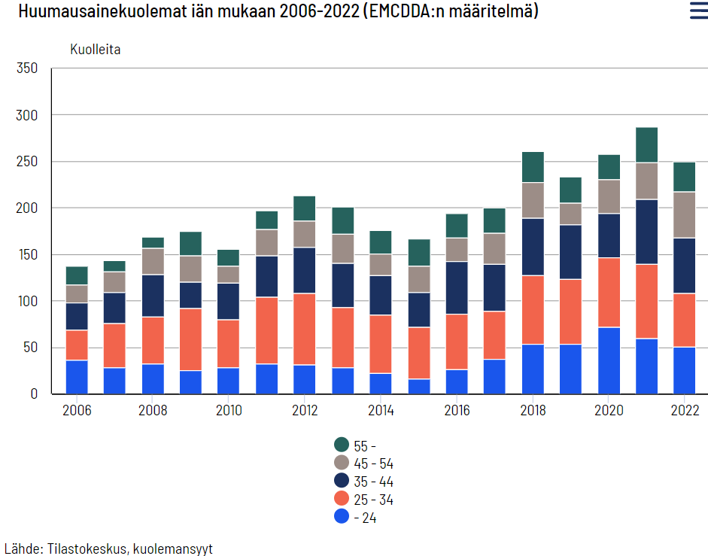

Slide 13
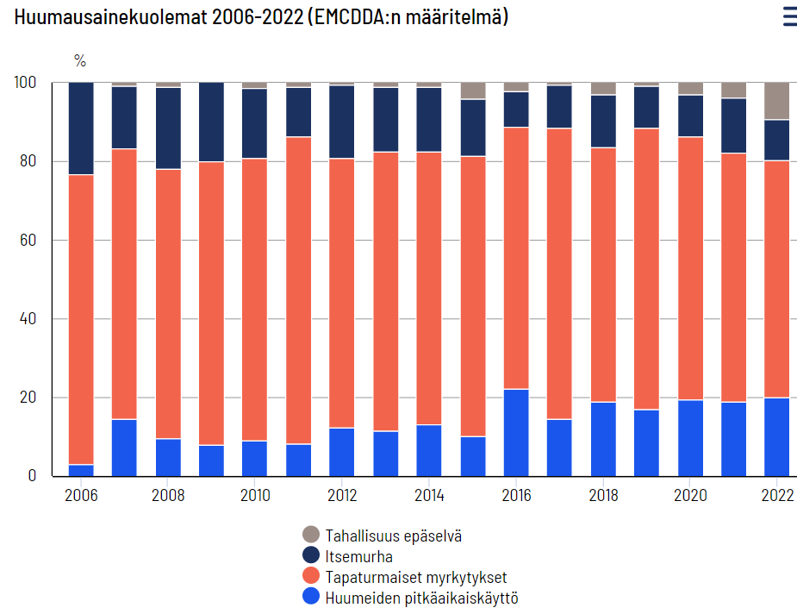
Notes:
Miehiä 3-4 x naisia enemmän (paitsi yli 80v.)

Slide 14
Tilastoja, yleistyksiä:
Kannabista kokeillut noin 29 % väestöstä (15–69-vuotiaat). (2022)
Viihdekäyttäjiä on ns. ongelmakäyttäjiä paljon enemmän.
Päihdehuollon huumeasiakkaista miehiä 71 % ja asiakkaiden keski-ikä 34 vuotta. 52 %:lla oli ainakin kolme ongelmapäihdettä. (2018)
Lääkkeiden väärinkäyttöä 7 %:lla koko väestöstä.
Huumausaineisiin kuolee vuosittain n. 250 ihmistä
Suomi on kärkimaa alle 25-vuotiaiden ​nuorten huumekuolemissa Euroopassa.
Alkoholijuomien kokonaiskulutus, 100-prosenttista alkoholia jokaista 15 vuotta täyttänyttä kohti: vuonna 2023 8,7 litraa (n. 640 keskikaljaa)
Rönkä & Markkula: Huumetilanne Suomessa 2020, THL: Alkoholijuomien kulutus 2021
Notes:
Alkoholijuominen kulutus laski vähän vuonna 2022. Huom. 2021-2022 esim. ravintolat olivat suljettuina korona vuoksi, mikä vähensi kulutusta. Lääkkeiden väärinkäytöllä tarkoitetaan uni-, rauhoittavia- tai kipulääkkeitä, joita käytettään ilman lääkärin määräämää reseptiä ja/tai suurempia annoksia kuin reseptissä määrätään.
Suomessa kuolee huumeiden yliannostuksiin enemmän ihmisiä kuin liikenneonnettomuuksissa. Tapaturmaisia myrkytyksiä. Vaikuttavana aineena oli ​ useimmiten synteettinen lääkeopioidi, kuten ​buprenorfiini. ​ Eniten huumekuolemia oli miehillä ​20–34-vuotiaiden ikäryhmässä ja ​naisilla 25–39-vuotiaiden ikäryhmässä.
Rönkä & Markkula: Huumetilanne Suomessa 2020
THL: Alkoholijuomien kulutus 2020

Slide 15
Yleisiä trendejä:
Alkoholin käyttö vähentynyt nuorten keskuudessa, mutta erityisesti sähkötupakan käyttö yleistynyt
Nuoret eivät enää juo sammumispisteeseen, mutta juovat myös viikolla
Uusia muuntohuumeita tulee koko ajan lisää markkinoille ja myyntiä on siirtynyt nettiin
Yleinen päihdekulttuuri heijastuu nuoriin ja ikäihmisiin
"Oma asia" -asenne vahvistuu
Ikäihmisten päihteiden käyttö lisääntyy
Notes:
Nuorten päihteiden käyttö on vähentynyt, mutta huono-osaisten nuorten kuitenkin lisääntynyt. Kulutus palaa entiselle tasolle 18-vuotiaana.

Slide 16
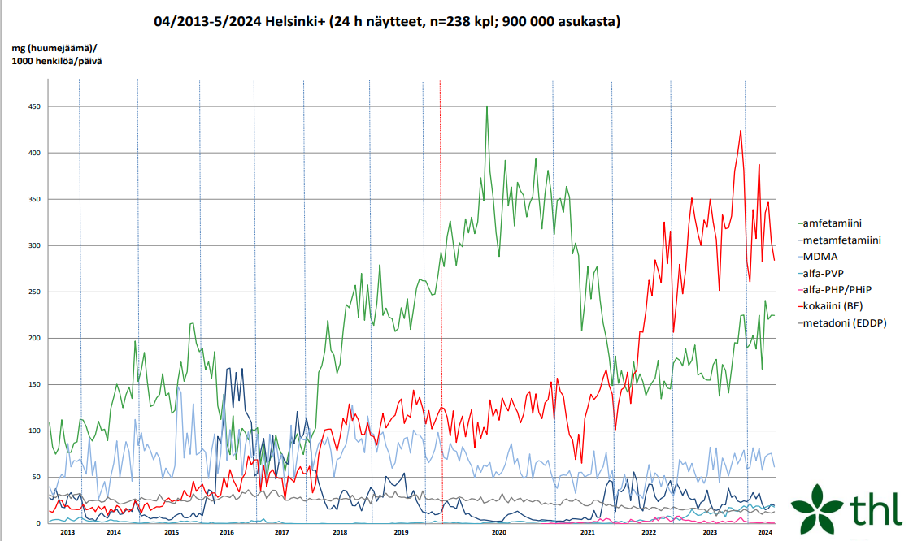

Slide 17
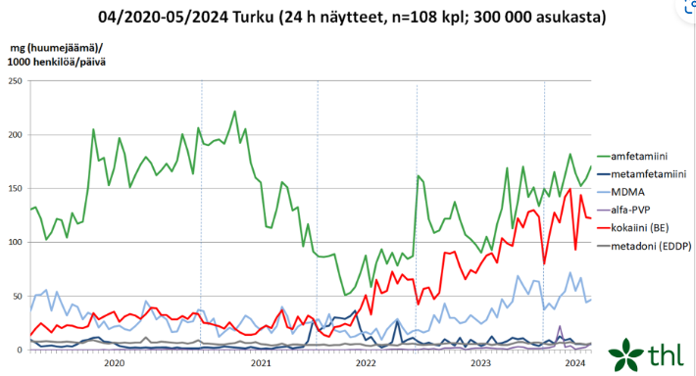
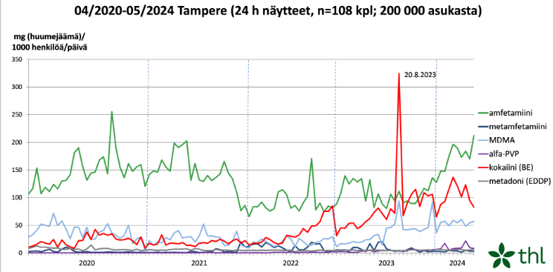

Slide 18
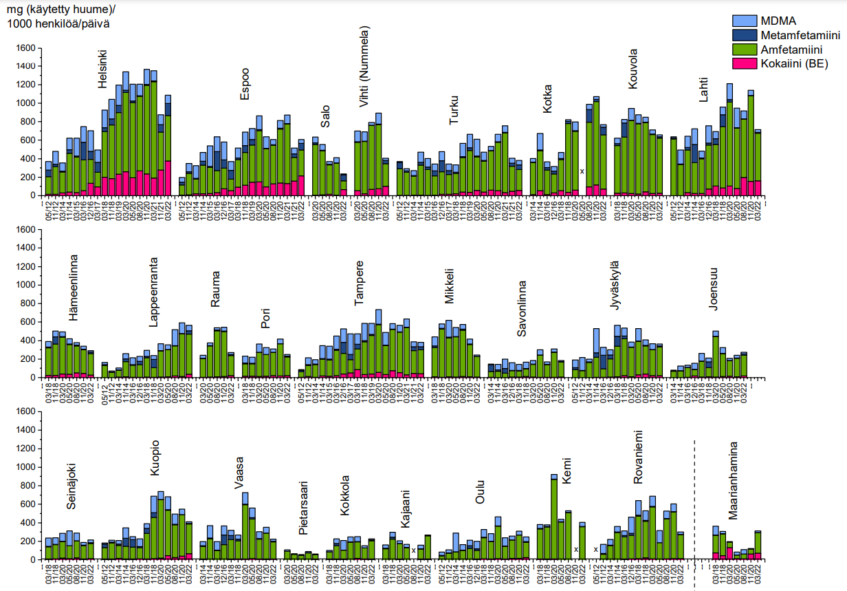
Notes:
Dia on vähän vanha (uudempaa ei saatavilla), mutta kertoo ”idean”.
Jätevesitutkimuksilla saadaan riippumatonta tietoa jätevesiverkoston alueella tapahtuvasta huumeiden käytöstä lähes reaaliaikaisesti. Menetelmää voidaan käyttää myös huumetilanteen pitkäaikaisseurantaan.
Huumausaineista pystytään kuitenkin seuraamaan lähinnä vai stimulantteja.
https://thl.fi/fi/tutkimus-ja-kehittaminen/tutkimukset-ja-hankkeet/jatevesitutkimus
Keväällä 2020 oli selkeä piikki stimulanttien käytössä ja sen jälkeen käyttö laski, kunnes taas loppuvuodesta näkyi nousua. Koronan vaikutukset? Kokaiinin käyttö on yleistynyt suurissa kaupungeissa.

Slide 19

Käytön vaiheita

Slide 20

Käytön portaat
Kokeilukäyttö
ensikokeilu usein päihtyneenä
suunnittelematon, useimmilla jää yhteen kertaan
Satunnaiskäyttö
kokeilujen kokemukset vaikuttavat, käyttö säännöllistyy
oppii hankinnan, annostelun ja vaikutukset
”rakastuminen” aineeseen ja käyttötilanteisiin
tarjotaan kavereille, jolloin tapa leviää
uskoo voivansa lopettaa koska vaan ja osalla se onnistuukin
Ongelmakäyttö, riippuvuus
hankinta ja käyttö järjestäytynyttä
fyysiset, psyykkiset ja sosiaaliset haitat
pakonomainen tarve käyttää aineita
aineet lääkitystä omaan oloon

Slide 21
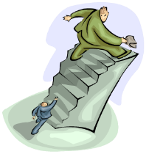
Ristiriitavaihe
myöntää ongelman, käyttö kuitenkin tärkeämpää
lopettaa hetkittäin
retkahduksia
Motivaatio / hoitovaihe
hoitomotivaatio syntyy
suunnitelmia, tulevaisuuden tavoitteita
hakeutuu hoitoon
Huumeettoman elämän ylläpito
hankitaan keinoja vastustaa impulsseja
opitaan elämään ilman aineita
uusi identiteetti

Slide 22
Mieti hetki: Missä vaiheessa ihminen on helpoin kohdata ja motivoida vähentämään / lopettamaan? Miksi? Kokeilu-, satunnais- vai riippuvuuskäyttö vai hoitovaihe tai huumeettoman elämäntavan ylläpito.

Slide 23

Lastensuojelullinen huoli Suomen Punaisen Ristin vapaaehtoistoiminnassa
Notes:
Myös vapaaehtoisten tulee huolehtia lastensuojelusta ja tehtävä tarvittaessa lastensuojeluilmoituksia. Tässä osiossa käsitellään ilmoituksen tekemisen edellytykset ja tavat vapaaehtoistehtävissä.
Asiasta enemmän kiinnostuneille voi antaa linkin videoon:
Video: https://vimeo.com/141544900
Salasana: sprlastensuojelu
Sieltä löytyy sosiaalityöntekijän haastattelu, jossa kiteytetään lastensuojeluilmoituksen olennaiset asiat.
Lisätietoja voi kysyä myös kati.laitila@punainenristi.fi tai 040-5895778.
Lastensuojelukoulutusmateriaali päivitetty 4/22. Konsultoitu Miettinen Mira, johtava sosiaalityöntekijä, Kanta-Hämeen sosiaali- ja kriisipäivystys

Slide 24
Lastensuojelulain lähtökohdat
Lastensuojelun sisältöä määrittää Lastensuojelulaki
Lastensuojelulain tarkoituksena on turvata lapsen oikeus turvalliseen kasvuympäristöön, tasapainoiseen ja monipuoliseen kehitykseen sekä erityiseen suojeluun. (LsL 1§)
Ensisijainen vastuu lapsen hyvinvoinnista on lapsen vanhemmilla ja huoltajilla, joiden tulee turvata lapsen tasapainoinen kehitys ja hyvinvointi. (LsL 2§)
Lastensuojelun viranomaistoimintana on:
edistettävä lapsen suotuisaa kehitystä ja hyvinvointia
tuettava vanhempia lapsen kasvatuksessa ja huolenpidossa
pyrittävä ehkäisemään lapsen ja perheen ongelmia sekä puuttumaan riittävän varhain havaittuihin ongelmiin. (LsL 4§)
Lapsella tarkoitetaan alle 18-vuotiasta. (LsL 6§)
Notes:
Lastensuojelulaki 13.4.2007/417

Slide 25
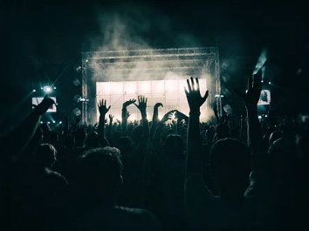
Ydinviesti:
Lastensuojeluilmoitus tehdään kun herää huoli lapsesta!
Voit aina keskustella toiminnasta vastaavan kanssa SPR:n osastossa, piirissä tai keskustoimistossa.
Lastensuojelun ammattilaista voi aina konsultoida epävarmoissa tilanteissa
Lapsen kotikunnan virka-aikainen lastensuojelun päivystys virka-aikana. Tiedot löytyvät kunnan sivuilta.
Sosiaali- (ja kriisi) päivystys 24/7. Konsultoi 112.
Jokainen voi ja saa tehdä lastensuojeluilmoituksen.
Notes:
Useimmissa kunnissa on virka-aikana erillinen lastensuojelun päivystys, jonka yhteystiedot löytyvät kunnan verkkosivuilta. Sosiaalipäivystys toimii 24/7 ja sen tavoittaa joko suoran puhelinnumeron kautta tai vähimmillään hätäkeskuksen kautta soittamalla 112. Viranomaista kannattaa konsultoida, jos ei ole varma, tulisiko tehdä lastensuojeluilmoitus vai ei.

Slide 26
LASTENSUOJELULAKI, LUKU 5 25 § Ilmoitusvelvollisuus
Useat viranomaiset ovat velvollisia viipymättä ilmoittamaan salassapitosäännösten estämättä hyvinvointialueelle, jos he tehtävässään ovat saaneet tietää lapsesta, jonka hoidon ja huolenpidon tarve, kehitystä vaarantavat olosuhteet tai oma käyttäytyminen edellyttää lastensuojelun tarpeen selvittämistä”.
https://www.finlex.fi/fi/laki/ajantasa/2007/20070417
Momentti 2: ”Myös muu kuin 1 momentissa tarkoitettu henkilö voi tehdä tällaisen ilmoituksen häntä mahdollisesti koskevien salassapitosäännösten estämättä”
Kaikilla on eettinen velvollisuus toimia aina lapsen edun mukaisesti!
Lisätietoja www.lastensuojelunkasikirja.fi ja www.finlex.fi
Notes:
Ilmoitusvelvollisuus ei koske viranomaisiakaan vapaaehtoistehtävissä toimiessa, mutta eettinen velvollisuus ehdottomasti silti koskee.
Lastensuojelunkäsikirja on netissä erinomainen sivusto.
Ilmoitusvelvollisia viranomaisia ovat: sosiaali- ja terveydenhuolto tai lasten päivähoito; opetustoimi; nuorisotoimi; poliisitoimi; Rikosseuraamuslaitos; palo- ja pelastustoimi; sosiaalipalvelujen, lasten päivähoidon tai terveydenhuollon palvelujen tuottaja; opetuksen tai koulutuksen järjestäjä; seurakunta tai muu uskonnollinen yhdyskunta; vastaanottokeskus tai järjestelykeskus; hätäkeskustoimintaa harjoittava yksikkö; koululaisten aamu- tai iltapäivätoimintaa harjoittava yksikkö; Tulli; rajavartiolaitos; ulosottoviranomainen; Kansaneläkelaitos.

Slide 27
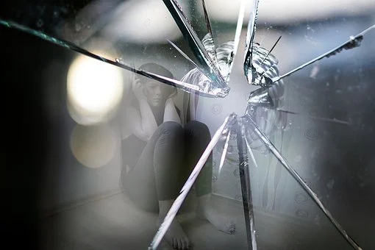
Seksuaali- ja muiden väkivaltarikosepäilyjen ilmoitusvelvollisuus
LASTENSUOJELULAKI, LUKU 5, 25 § Ilmoitusvelvollisuus
Viranomaisilla ”on velvollisuus tehdä salassapitosäännösten estämättä ilmoitus poliisille, kun heillä on tehtävässään tietoon tulleiden seikkojen perusteella syytä epäillä lapseen kohdistunutta seksuaali- tai muuta rikosta”
Jos lapsen epäillään joutuneen seksuaalisen hyväksi- käytön kohteeksi äskettäin, ilmoitus on tehtävä välittömästi poliisille numeroon 112!
Jos epäilty on lähipiiristä tai huoltaja, älä kerro ilmoituksen teosta huoltajalle
THL, Lastensuojelun käsikirja
Notes:
Lastensuojelulakiin liittyen seksuaalirikoksissa: Jos lapsen epäillään joutuneen esimerkiksi seksuaalisen hyväksikäytön kohteeksi äskettäin, ensivaiheen toiminnalla on kiire. Ilmoitus on tehtävä välittömästi poliisille. Hätäkeskus tekee ilmoituksen sekä sosiaalipäivystykseen ja poliisille. Usein paikallisilla poliiseilla on konsultointinumero viranomaisille.
Lapsen kuulemisella on kiire, koska etenkin pienen lapsen muistikuvat heikkenevät aikuista nopeammin ja lapsi on vaikutuksille altis. Mahdolliset fyysiset jäljet katoavat nopeasti ja tästä syystä myös lapsen somaattinen tutkimus on tehtävä kiireellisesti. (THL)
Jos rikoksesta epäilty kuuluu lapsen lähipiiriin, perheeseen tai sukuun, poliisin ja lastensuojelun kanssa neuvottelu on erityisen tärkeää. Lapsi voi joutua vaaraan rikosepäilyn paljastumisen vuoksi. Rikoksesta epäilty voi painostaa tai uhkailla lasta tai tuhota mahdollista todistusaineistoa. Poliisin tutkinta vaikeutuu.
Jos teosta epäilty on perheen ulkopuolinen, lapsen huoltajille voidaan yleensä kertoa heränneistä epäilyistä sekä työntekijän velvollisuudesta ilmoittaa asiasta poliisille ja lastensuojeluun. Epäillyn rikoksen uhriksi joutuneen lapsen kannalta vanhempien antama turva on ensiarvoisen tärkeää. (THL)
https://thl.fi/fi/web/lastensuojelun-kasikirja/tyoprosessi/erityiskysymykset/pahoinpitely-ja-seksuaalinen-hyvaksikaytto/lapsiin-kohdistuneiden-seksuaalirikosepailyjen-ilmoitusvelvollisuus#Miten%20ilmoitus%20tehd%C3%A4%C3%A4n?

Slide 28
Seksuaali- ja muiden väkivaltarikosepäilyjen ilmoitusvelvollisuus
Ensisijaista on varmistaa lapsen turvallisuus!
Ilmoita tapahtuneesta poliisille ja lastensuojeluun/sosiaalipäivystykseen.
Tapahtumien käsittelyä lapsen kanssa tulee välttää, sillä käydyt keskustelut saattavat vaikuttaa lapsen kertomukseen
Jos lapsi kysymättä kertoo, kirjaa ylös lapsen kertomus
Kuuntele rauhallisesti, älä vähättele, tuomitse, ylireagoi tai painosta.
Kirjaa ylös lapsen kertoma välittömästi ja mahdollisimman sanatarkasti. Kysy mahdollisimman vähän ja jos kysyt, kirjaa myös esittämäsi kysymykset ja kommentit.
Jos osaat, kerro lapselle ikätasoisesti mitä seuraavaksi tapahtuu ja miten asia etenee.
Lapselle annettavan tiedon pitää olla todenmukaista ja luotettavaa. Älä esimerkiksi lupaa, että lapsen kertomat asiat jäävät vain sinun tietoosi.
Älä keskustele lapsen kuullen aiheesta muiden aikuisten kanssa. THL, Lastensuojelun käsikirja
Notes:
Jos lapsi kertoo tapahtuneesta. KIRJAA kaikki, myös omat kysymyksesi tai kommenttisi (joita vältetään). Anna paperi viranomaisille (esim. poliisille) eteenpäin. Kirjoittaminen on tietoturvallisempi, joten nauhoittamista ei suositella.
Kun lapsi kertoo rikokseen viittaavasta tapahtumasta
”Pyri suhtautumaan rauhallisesti, lasta hyväksyvästi ja asiallisesti.
Vältä vähättelyä, ylireagointia ja tuomitsemista. Kysy mahdollisimman vähän.
Jos kysyt, käytä mahdollisimman neutraaleja ja avoimia kysymyksiä tarkentamaan lapsen jo kertomaa asiaa, esimerkiksi, "mitä tarkoitat x:llä?".
Älä tuo itse keskusteluun uusia asioita. Kirjaa mahdollisuuksien mukaan tarkasti, mitä lapsi kertoo. Kirjaa myös esittämäsi kysymykset.
Käytä lapsen omia ilmaisuja, pitäydy tosiasioissa, älä tulkitse.
Älä keskustele lapsen kuullen epäilyyn liittyvistä asioista muiden aikuisten kanssa.” (THL)

Slide 29
Lastensuojeluilmoitus tehdään heti
Missä tilanteissa? | Miten?
Lapsen turvallisuus ja hyvinvointi on akuutisti uhattuna Esimerkiksi kun: Lapsi on itsetuhoinen ja on vaarana, että hän voi vahingoittaa itseään Epäily lapseen kohdistuvasta seksuaali- tai muusta väkivaltarikoksesta Lapsi ei kykene huolehtimaan itsestään, vanhempia ei tavoiteta eikä lapsi ohjaudu muiden viranomaisten avun piiriin Lapsesta vastuussa oleva aikuinen ei kykene huolehtimaan lapsesta esim. päihtymyksen tai sairautensa takia | Yhteys päivystävään sosiaalityöntekijään: Alueen sosiaalipäivystykseen joko suoran numeron tai hätäkeskuksen (112) kautta Virka-aikana useimmissa kunnissa on erillinen lastensuojelun virka-aikainen päivystys Tapahtuma-alueelle jalkautunut sosiaalipäivystys Akuuteissa tilanteissa älä jää miettimään vaan soita hätäkeskukseen! Jos paikalle tarvitaan sosiaaliviranomaisen lisäksi myös poliisi, soita hätäkeskukseen!
Notes:
Yleisötapahtumapäivystyksissä on hyvä ennakoida ja sopia alueen sosiaalipäivystyksen kanssa yhteydenottokanavat akuuttien tilanteiden varalle. Joissain tapahtumissa sosiaalipäivystyksen työntekijät saattavat myös partioida alueella. Hätäkeskus on paras kanava silloin, kun paikalle tarvitaan useampaa viranomaista: tehtävä välitetään sieltä tarvittaessa sekä sosiaalipäivystykselle että poliisille. Akuuteissa tilanteissa ei lapsen kotikunnalla ole merkitystä, sillä kiireellinen apu on järjestettävä kaikille kunnassa oleskeleville henkilöille. Esim. festareilla on paljon ulkopaikkakuntalaisia.

Slide 30
Lastensuojeluilmoitus tehdään seuraavana arkipäivänä
Missä tilanteissa? | Miten?
Lapseen ei kohdistu akuuttia uhkaa ja hän on turvassa mutta (esim.): Lapsi on käyttänyt huumeita Alle 15-v lapsi on päihtynyt Vanhemmat eivät kykene huolehtimaan lapsen hyvinvoinnista riittävästi yleisellä tasolla Lapsen oma käytös, esim. väkivaltaisuus herättää huolta Yksin ei tarvitse pohtia onko tilanne akuutti, aina voi konsultoida ammattilaista! | Lastensuojeluilmoitus tehdään lapsen kotikunnan lastensuojeluun: Sähköisellä lomakkeella Puhelimitse Paperilomakkeella postitse Asioimalla toimistossa Älä koskaan tee lastensuojeluilmoitusta suojaamattomalla sähköpostilla. Ilmoituksen tiedot ovat arkaluonteisia!
Notes:
Vapaaehtoisen ei tarvitse itse määritellä, milloin ilmoitus on syytä tehdä heti ja milloin se voi odottaa seuraavaan arkeen. Epävarmoissa tapauksissa kannattaa aina kysyä lastensuojelusta/sosiaalipäivystyksestä neuvoja tähän. Lapsen kotikunta on oleellinen tieto siksi, että kotikunnan lastensuojelu vastaa ilmoituksen käsittelystä. Jos kotikunta ei ole tiedossa, voi ilmoituksen toimittaa vaikka tapahtumakunnan lastensuojeluun (viranomaisella on keinoja ja vastuu selvittää, mihin kuntaan asian käsittely kuuluu ja siirtää asia käsiteltäväksi sinne). Nykyään monella kunnalla on verkkosivuillaan sähköinen lomake lastensuojeluilmoituksen tekoon. Suullinen ilmoitus on kuitenkin ihan yhtä pätevä. THL:n sivuilta löytyy paperinen lomake, jonka voi täyttää ja lähettää postitse. Jos tilanne ei ole akuutti, eikä oletettavasti heikkene seuraavaan arkipäivään mennessä, voi ilmoituksen tehdä seuraavana arkipäivänä.

Slide 31
Harkitse lastensuojeluilmoituksen tekemistä myös
Missä tilanteissa? | Miten?
Yli 15-v lapsi on päihtynyt, mutta yleistila on hyvä eikä ole toistuvaa Muu huolta aiheuttava tilanne, johon vanhemmat suhtautuvat asiallisesti ja ottavat vastuun Ilmoituksen saa kuitenkin aina tehdä! Yksin ei tarvitse pohtia onko ilmoitus tarpeen, aina voi konsultoida ammattilaista! | Lastensuojeluilmoitus tehdään lapsen kotikunnan lastensuojeluun: Sähköisellä lomakkeella Puhelimitse Paperilomakkeella postitse Älä koskaan tee lastensuojeluilmoitusta suojaamattomalla sähköpostilla. Ilmoituksen tiedot ovat arkaluonteisia!
Notes:
Vapaaehtoisen ei tarvitse itse määritellä, onko ilmoitus tarpeen vai ei. Epävarmoissa tapauksissa kannattaa aina kysyä lastensuojelusta/sosiaalipäivystyksestä neuvoja tähän. On hyvä muistaa, että asiat eivät aina ole kuten päällepäin näyttää, lapsen elämäntilanteessa voi olla muuta huolestuttavaa, joka ei tilanteessa käy ilmi ja tieto esim. vähäiseltä vaikuttavasta päihtymyksestä voi olla keskeistä lastensuojelulle kokonaiskuvan muodostamiseksi ja oikeanlaisten tukimuotojen löytämiseksi. Vanhempien yhteistyökykyisyys ei sellaisenaan ole peruste jättää ilmoitusta tekemättä!
Näissä tilanteissa ilmoituksella ei ole kiire ja ilmoituksen tekeminen voidaan jättää seuraavaan arkipäivään. Joissain tilanteissa voi myös harkita, onko ilmoitus tarpeen.

Slide 32
Ennakollinen lastensuojeluilmoitus
Missä tilanteissa? | Miten?
Kun on perusteltu syy epäillä syntyvän lapsen tarvitsevan lastensuojelun tukitoimia heti syntymänsä jälkeen ja ilmoittajalla on perusteltua tietoa: Tulevan äidin tai isän päihdeongelmasta Vakavasta mielenterveyden häiriöstä Perheväkivallasta Tulossa olevasta vapausrangaistuksesta Yksin ei tarvitse pohtia onko ilmoitus tarpeen, aina voi konsultoida ammattilaista! | Ilmoitus tehdään odottavan äidin nimellä tämän kotikunnan lastensuojeluun: Sähköisellä lomakkeella Puhelimitse Paperilomakkeella postitse Älä koskaan tee ilmoitusta suojaamattomalla sähköpostilla. Ilmoituksen tiedot ovat arkaluonteisia! Jos mahdollista, selvitä kuinka pitkällä raskaus on ja liitä tieto ilmoitukseen.
Notes:
Pelkkä epäily raskaana olevan päihteidenkäytöstä ei ole riittävä peruste ennakollisen lastensuojeluilmoituksen tekoon, vaan oleellista on perusteltu tieto. Aina voi kuitenkin konsultoida sosiaaliviranomaisia.

Slide 33
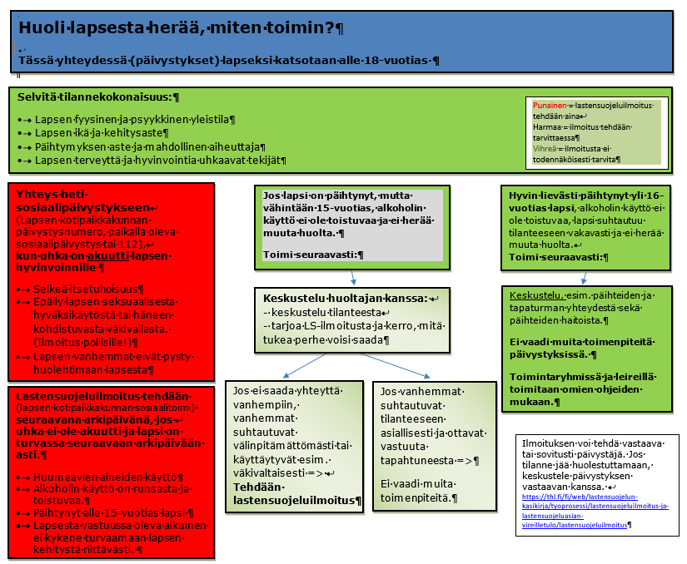
Notes:
Kooste dia, ei tarvitse erikseen käsitellä. Voi kerrata idean: heti, seuraavana arkipäivänä tai ei välttämättä lainkaan.

Slide 34

Miksi tehdä lastensuojeluilmoitus?
Lastensuojeluilmoitus on tie palveluihin
Lastensuojeluilmoituksen kautta asia tulee vireille ja lapsi voi päästä tukitoimien piiriin
Vaikka lapsi on jo asiakkaana / huostassa, ilmoitus tuo tärkeää lisätietoa!
Asiakassuunnitelma ja tukitoimien arviointi: mikä auttaa lasta parhaiten, mihin tarvitaan edelleen apua (mahdollisesti kiireellisesti toteutettavia toimenpiteitä)
Usean tahon kautta saadut tiedot auttavat sosiaali- toimea muodostamaan asiasta kokonaiskuvan

Slide 35
Lastensuojeluilmoituksen vähimmäissisältö
1. Lapsen henkilötiedot niiltä osin, kuin ne ovat tiedossasi
Jos et tiedä lapsen henkilötunnusta, yritä selvittää lapsen koko nimi ja mahdollisia muita tunnistetietoja (vanhempien nimet, ikä, osoite…)
Ennakollisissa lastensuojeluilmoituksissa odottavan äidin henkilötiedot
Lapsen kotikunta, jos tiedät
Huom! Viranomaisen täytyy ottaa vastaan myös vaillinaisilla henkilötiedoilla ilmoitus
2. Ilmoituksen syy
Kuvaus tapahtumasta, josta huoli on syntynyt
Tapahtuma-ajankohta
3. Ovatko lapsi ja/tai huoltajat tietoisia ilmoituksen tekemisestä
Ilmoittajaksi voi kirjata SPR:n toimintamuodon nimen
Vapaaehtoinen rinnastuu yksityishenkilöön ja voi pysytellä nimettömänä
Jos mahdollista, lisää yhteystiedot mahdollisten lisätietojen kysymiseen. Huomioi, että asiakas saa tiedot itselleen.
Keskustele ilmoituksen teosta päivystyksen/toiminnan vastaavan kanssa. Toivottavaa on, että ilmoituksen tekee nuoren kanssa keskustellut.
Notes:
Lapselle ja hänen huoltajilleen on yleensä hyvä kertoa ilmoituksen tekemisestä
Poikkeuksena epäilyt lapseen kohdistuvasta rikoksesta!
Jos perheelle kertominen on unohtunut tai mahdotonta, se ei saa olla este ilmoituksen tekemiselle.
Kirjaa ilmoitustekstiin tieto siitä, onko perheelle kerrottu vai ei.
Tee ilmoitus, vaikka viranomaisetkin sen tekevät, sillä sinulla voi olla tärkeitä lisätietoja tilanteesta. Tee ilmoitus, vaikka lapsi olisi lastensuojelun asiakas, sillä sinulla voi olla tilanteesta uutta tietoa.
Yksityishenkilön ei tarvitse ilmoittaa nimeään. Älä kerro nimeäsi! Lisätietoihin voi antaa päivystyksen numeron. On huomioitava, että antamasi tiedot menevät asiakkaan tietoon.
Sosiaalihuoltolain mukaan kenestä vaan voi tehdä ilmoituksen!

Slide 36

Mitä tapahtuu, kun lastensuojeluilmoitus on tehty
Ensin arvioidaan kiireellisen lastensuojelun tarve.
Jos ei ole tarvetta kiireellisiin toimiin, tehdään palvelutarpeen arviointi.
Arvioinnin aikana ollaan perheeseen yhteydessä puhelimitse tai tapaamalla. Yhteistyökumppaneita myös kuullaan.
Asiakkuudessa tehdään asiakassuunnitelma ja mietitään tukitoimet.
Avohuollon toimia: perhetyö, terapiapalvelut, leirit, taloudellinen tuki…
Notes:
Lastensuojeluilmoitus voi aiheuttaa perheessä erilaisia reaktioita tai huolta. Jos mahdollista, tarjoa faktatietoa siitä, mitä seuraavaksi tapahtuu – se rauhoittaa.
Arviointi on aloitettava 7 vrk sisällä ja saatava päätökseen 3 kuukauden aikana. Tästä tehdään kirjallinen selvitys.
Lastensuojelun asiakkuus alkaa, jos arvioinnin perusteella todetaan, että perhe tarvitsee lastensuojelun asiakkuuden tai lapselle/ hänen perheelleen annetaan lastensuojelun palveluja jo ennen palvelutarpeen arvioinnin valmistumista.
Lastensuojeluasiakkuuden alkaessa:
Lapselle nimetään hänen asioistaan vastaava sosiaalityöntekijä.
Lapselle laaditaan asiakassuunnitelma.
Suunnitelmaan kirjataan asiat, joihin tarvitaan muutosta, tavoitteet, keinot muutokseen pääsemiseksi ja tarvittavat tukitoimet.
Suunnitelman toteutumista arvioidaan säännöllisesti yhdessä perheen kanssa.
Lastensuojelun avohuollon asiakkaana lasta ja perhettä voidaan tukea erilaisilla avohuollon tukitoimilla, kuten:
Perhetyö, perhekuntoutus, hoito- ja terapiapalvelut, leirit, tukiasunnot, taloudellinen tuki…
Myös sosiaalihuoltolain mukaiset tukitoimet: tukihenkilö tai -perhe, vertaisryhmät, loma- ja virkistystoiminta…
Lapsen sijoittaminen avohuollon tukitoimena joko yksin tai yhdessä vanhempansa kanssa
Palvelutarpeen arviointi tehdään kaikille asiakkaille sosiaalihuoltolain mukaisesti.

Slide 37
Vinkkejä nuoren kanssa toimimiseen
Kerro kuka olet ja miksi teet tätä ”työtä”
Kysy kuka hän on ja mistä
Perustele, miksi haluat tiedot
Kuuntele nuoren näkökulma
Jos kotiin, ei saisi ilmoittaa, MIKSI?
Kerro, miksi vanhemmat ovat vihaisia…
Valmistele tulevaan
Kerro, jos teet LS-ilmoituksen ja kerro, mitä se käytännössä tarkoittaa ja aiheuttaa
Notes:
Kerro, että tavoitteesi on turvata lapsen/nuoren elämää ja varmistaa, että hän saa tukea ehkä haastavaan elämänvaiheeseen.
Valmistele tulevaan voi tarkoittaa sitä, miten vanhemmat ehkä reagoivat (ovat vihaisia, koska olivat huolissaan ja peloissaan) tai miten asia etenee viranomaisten toimesta (lastensuojelusta ehkä soitetaan tms.)
Kuuntele nuorta!

Slide 38
Vinkkejä vanhempien kanssa toimimiseen
Kerro kuka olet, että olet vapaaehtoinen ja mistä soitat
Aloita pehmeästi, positiivisesti
Kerro ensin, että lapsi on turvassa ja sitten kuvaa muutoin tilannetta
Varaudu tunteenpurkaukseen, vastaanota se ja kuule vanhempaa (Pelko ja huoli voivat ilmetä ärtymyksenä)
Kysy / kuule vanhemmassa heränneitä tunteita
Kerro faktat ja kerro nuoren tunteista / reaktioista / toiminnasta. Anna myös positiivista palautetta lapsen toiminnasta.
Kerro, jos teet LS-ilmoituksen ja kerro, mitä se käytännössä tarkoittaa ja aiheuttaa
Notes:
Vanhemman ensisijainen tarve on tietää, missä lapsi on nyt ja onko hän kunnossa. Tapahtumien kulku aikajärjestyksessä ja yksityiskohdat ovat toissijaisia, ensin pahin huoli on saatava käsiteltyä. Kertomasi voi mennä vanhemmalta täysin ohi korvien.
Anna myös vanhemmille positiivista palautetta esim. nuoren toiminnasta, esim. käyttäytyi hyvin asiallisesti ja avuliaasti / tuntui itsekin pelästyneen jne.

Slide 39

Yhteenveto
Jos huolestut lapsen tilanteesta, tee lastensuojeluilmoitus = ilmoita huolesta sosiaalitoimeen
Se johtaa lastensuojelun tarpeen selvittämiseen
Kerro avoimesti asiakkaalle huolestasi ja ilmoituksesta
Voit estää syrjäytymisen, kaltoinkohtelun, traumatisoitumisen
Olet erittäin tärkeä osa lasten hyvinvoinnin ketjua!

Slide 40
Lähteitä ja lisätietoja:
Lastensuojelulaki 417/2007
Rikoslaki 39/1889
Sosiaalihuoltolaki 1301/2014
http://stm.fi/lastensuojelu
https://www.thl.fi/fi/web/lastensuojelun-kasikirja
https://www.thl.fi/fi/web/lastensuojelun-kasikirja/lomakkeet/lastensuojeluilmoitus
Copilot (microsoft.com)

Slide 41
Huoli-ilmoitus aikuisesta
Jos aikuinen tai iäkäs ihminen ei kykene tai ymmärrä huolehtia itsestään, voi hänestä tehdä huoli-ilmoituksen. Huoli-ilmoituksen voi tehdä kuka vaan.

Slide 42
Huoli-ilmoitus
Ilmoitus tulee tehdä, jos henkilön pärjääminen, terveys tai turvallisuus herättää huolta.
Kiireellinen: 112, kiireetön: verkkolomake tai puhelimitse
Monen kunnan sivuilla 2 vaihtoehtoa:
1. on henkilön suostumus 2. ei ole henkilön suostumusta
Ilmoitus tulee tehdä kyseisen henkilön asuinkuntaan
Sosiaalitoimen työntekijä ottaa henkilöön yhteyttä ja selvittää tilannetta
Yksityishenkilö voi tehdä nimettömänä. Toiminnassa tehdään toimintamuodon nimellä.
Notes:
Huoli-ilmoituksia tehdään yleensä ikääntyneistä, mutta sen voi tehdä myös päihteitä käyttävästä ihmisestä.

Slide 43
Kahoot
Muutama tilasto ja pohdintoja lastensuojeluilmoituksen tekemisestä

Slide 44
Kahoot-tehtävä
Ensin kolme tilastokysymystä
Sitten luet tilanteen ja mietit, pitäisikö mielestäsi tehdä lastensuojeluilmoitus heti, seuraavana päivänä vai voiko harkita jättää ilmoitus tekemättä
Kirjaudu puhelimella: www.kahoot.it, koodi chatissa
Vastaa puhelimessa ja seuraa tietokoneen näytöltä tuloksia ja keskustelua
Keskustelukysymyksissä ei ole oikeaa tai väärää vastausta, vaan keskustellaan erilaisista näkemyksistä

Slide 45
Huumausaineisiin liittyviä lakeja
Notes:
Lakikysymykset lähinnä mainintoina.

Slide 46
RIKOSLAKI, LUKU 50 1 § Huumausainerikos
Joka laittomasti...
1) valmistaa tai yrittää valmistaa huumausainetta taikka viljelee tai yrittää viljellä kokapensasta, kat-kasvia (Catha edulis) tai Psilosybe-sieniä,
2) viljelee tai yrittää viljellä oopiumiunikkoa, hamppua tai meskaliinia sisältäviä kaktuskasveja käytettäväksi huumausaineena tai sen raaka-aineena taikka käytettäväksi huumausaineen valmistuksessa tai tuotannossa,
3) tuo tai yrittää tuoda maahan taikka vie tai yrittää viedä maasta taikka kuljettaa tai kuljetuttaa tai yrittää kuljettaa tai kuljetuttaa huumausainetta,
4) myy, välittää, toiselle luovuttaa tai muulla tavoin levittää tai yrittää levittää huumausainetta, tai
5) pitää hallussaan tai yrittää hankkia huumausainetta,
... on tuomittava huumausainerikoksesta sakkoon tai vankeuteen enintään kahdeksi vuodeksi.
Notes:
Kaikki muu paitsi tietäminen ja puhuminen on laitonta…. Huom., myös yritys on tuomittava.
https://www.finlex.fi/fi/laki/ajantasa/1889/18890039001#L50

Slide 47
RIKOSLAKI, LUKU 50 2 § Törkeä huumausainerikos
Jos huumausainerikoksessa
1) rikoksen kohteena on erittäin vaarallinen huumausaine tai suuri määrä huumausainetta,
2) tavoitellaan huomattavaa taloudellista hyötyä,
3) rikoksentekijä toimii sellaisen rikoksen laajamittaiseen tekemiseen erityisesti järjestäytyneen ryhmän jäsenenä,
4) aiheutetaan usealle ihmiselle vakavaa hengen tai terveyden vaaraa, tai
5) levitetään huumausainetta alaikäisille tai muuten häikäilemättömällä tavalla
ja huumausainerikos on myös kokonaisuutena arvostellen törkeä, rikoksentekijä on tuomittava törkeästä huumausainerikoksesta vankeuteen vähintään yhdeksi ja enintään kymmeneksi vuodeksi.
Notes:
https://www.finlex.fi/fi/laki/ajantasa/1889/18890039001#L50
Rikosnimikkeitä on paljon ja rikoksia eri tasoisia.

Slide 48
RIKOSLAKI, LUKU 50 2 a § Huumausaineen käyttörikos
Joka laittomasti käyttää taikka omaa käyttöä varten pitää hallussaan tai yrittää hankkia vähäisen määrän huumausainetta, on tuomittava huumausaineen käyttörikoksesta sakkoon tai vankeuteen enintään kuudeksi kuukaudeksi.
Rangaistusmääräysmenettelyn käytön mahdollistaminen
voimavarojen säästö
nopea rikosoikeudellinen puuttuminen
syyttämättäjättämiskäytäntöjen yhdistäminen
vaihtoehtoisten toimenpiteiden tehokkuus ja johdonmukaisuus erityisryhmien osalta
Notes:
Käyttörikos on poistanut turhan oikeusjärjestelmän kuormittamisen. Alueellisia eroja on vielä, vaikka ne ovat jo tasoittuneetkin.
Voitte keskustella myös rikosrekisteristä, jossa siis näkyy tuomioon johtaneet tuomiot (ei esim. käyttörikokset). (Ei kannata nuorille kertoa, paitsi silloin, kun ovat kuivilla ja haluavat töihin…)
https://www.finlex.fi/fi/laki/ajantasa/1889/18890039001#L50

Slide 49
Ilmoita läsnäolosi käymällä täppäämällä Lyytiin paikallaolosi!
https://www.lyyti.fi/questions/e204ebb226
Muutoin et saa suoritusta kyseisestä osiosta!
Notes:
Korostakaa tämän tärkeyttä. Jos haluaa myöhemmin vaikka suorittaa jonkun laajemman koulutuskokonaisuuden, haluaa joskus todistuksen tai suoritusmerkinnän Sivikseen, on käytävä Lyytissä ilmoittamassa läsnäolonsa.
Viekää nettilinkki chatti-kenttään.

Slide 50

Tauko… Noin 10 minuuttia
Notes:
Kerro tarkka kellonaika, milloin jatketaan.

Slide 51
Ilmoita läsnäolosi käymällä täppäämällä Lyytiin paikallaolosi!
https://www.lyyti.fi/questions/e204ebb226
Muutoin et saa suoritusta kyseisestä osiosta!
Notes:
Korostakaa tämän tärkeyttä. Jos haluaa myöhemmin vaikka suorittaa jonkun laajemman koulutuskokonaisuuden, haluaa joskus todistuksen tai suoritusmerkinnän Sivikseen, on käytävä Lyytissä ilmoittamassa läsnäolonsa.
Viekää nettilinkki chatti-kenttään.

Slide 52
Päihtyneen asiakkaan kohtaaminen

Slide 53
Toimintajärjestys kohdattaessa autettava
Onko autettava hereillä ja puhuuko
Herättele: herää / ei herää
Jos et saa autettavaa hereille, soita 112
Tarkasta hengitys kääntämällä autettava selälleen ja avaamalla hengitystiet
Jos hengittää -> käännä kylkiasentoon
Jos ei hengitä -> aloita elvytys
Hengittävän ja hereillä olevan autettavan kohdalla jatka tarkempaan tilanarvioon
Tutki, tarkkaile, haastattele autettavaa
Seuraa vointia

Slide 54

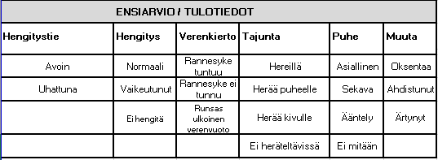
Tilan arvioinnista aloitetaan…
Notes:
Ensin on tehtävä päätös, tarvitseeko henkilö lisäapua. Yleissilmäys: onko tilanteeseen turvallista mennä, tajuissaan, puhuuko, verta näkyvissä, mitä hlö tekee jne. Ensiarvio tulee tehdä nopeasti.
Toinen kirjaa-toinen tutkii
Neljä ensimmäistä ovat oleelliset ja samat kun ensiavun tarkkailulomakkeessa. Niiden pohjalta arvioidaan autettavan tila ja lisäavun tarve. Kaksi muuta ovat selviämispisteiden lisätietoihin liittyviä kohtia.
Jos hengitys on uhattuna tai vaikeutunut, tarvitaan lisäapua. Kutsu paikalle ensiapuryhmä tai soita 112. Jos autettavaa ei saada hereille (nostattamalla vaikka istuun, jos ei ulkoisia vammoja tai oletusta esim. putoamisesta), soitetaan 112.

Slide 55
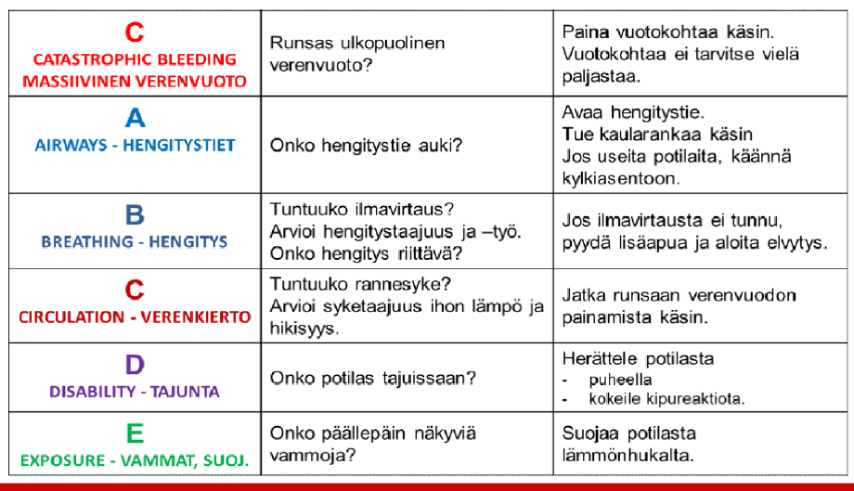
Ensiarvio ja välittömät ea-toimet
Notes:
Vammapotilaalla normaalin ABCDE:n edessä tuo pieni c-kirjain.
Voimakas vuotokohta => paina, kutsu ensiapuryhmä ja/tai soita 112.
Avaa hengitystie nostamalla leukaa.
Hengitystaajuus normaalisti 12-16/min ja äänetöntä, ei tarvetta apulihaksille. Pystyykö puhumaan virkkeitä?
Jos rannesyke tuntuu, on verenpaine riittävä sillä hetkellä = systolinen yli 80 mmHG. Tasaisuus?
Normaali syke 60-80, mutta voi olla 50-120.
Tajunta: hereillä, herää puheelle, herää kivulle (nyrkillä kylkikaaresta hieraisten (rintalastasta), festareilla nostetaan esim. istumaan), ei heräteltävissä.
Vammat = > ensiapu

Slide 56
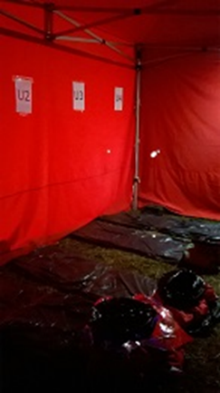
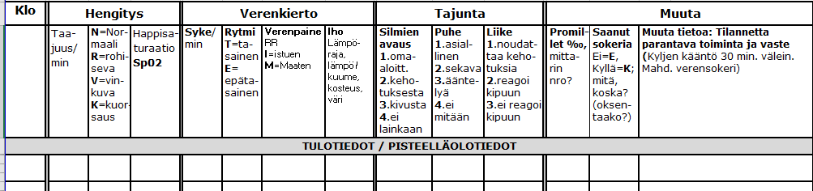
Selviämispisteillä seurataan…

Slide 57
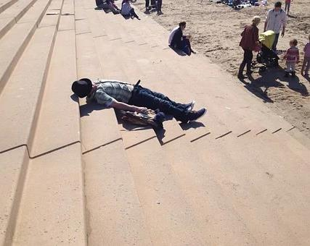
Tajuttomuuden syitä:
Trauma tajuttomuuden syynä? (Onnettomuus, kaatuminen, väkivalta, putoaminen…)
Sairaskohtaukset?
Pelkkä alkoholi?
Lääkkeet + alkoholi?
Lääkkeet (uni, psyyke, särky jne.)?
Huumausaineet? Muuntohuumeet? Tutkimuskemikaalit? Doping?
Liimat/liuottimet/butaani/muu?
Korvikkeet?
Muut ihmeellisyydet?
Notes:
Henkilö siis reagoi herättelyyn =>
Älä oleta! Vaikka ympäristö viittaa päihteisiin, voi tajuttomuuden tai huonosti heräämisen syy olla jotain aivan muuta. Merkittävä osa aivovammoista syntyy päihtyneenä kaatumisesta ja pään lyömisestä esim asfalttiin.
Päihtymys myös altistaa sairaskohtauksille ja erityisesti myös rytmihäiriöille.
Huomioikaa turvallinen lähestyminen! (Ensin huutelu ja oma esittely, ravistelu itseä suojaten, nopeasti katsekontaktin etsiminen jne.) Harjoitellaan lähiopetuksessa.
Jos saat henkilön hereillä, niin kysy. Hän on hyvä tiedonlähde ympärillä olevien lisäksi.

Slide 58
Toisin sanoen, tajuttomuuden taustalla voi olla:
Vuoto kallon sisällä, eli verenvuotoa aivokudokseen (väkivalta, kaatuminen?)
O2 (hapen) puute, eli aivokudos kärsii hapen puutteesta (opiaatit, sairaskohtaus)
Intoksikaatio eli myrkytys
Alko, alko + lääkkeet, huumausaineet, ihmeellisyydet?
Infektio eli vakava tulehdus, joka vaikeuttaa peruselintoimintoja (pistosjäljet)
Hypoglykemia, -volemia, -termia, eli matala verensokeri, riittämätön verenkierto, alilämpöisyys (nuoret + alkoholi)
Matala verenpaine
Epilepsia
! Simulaatio
Notes:
Tässä tällainen virallinen luokitus. Ei ehdi käymään tarkkaan läpi…
Vuoto esim kaatumisen seurauksena.
Hapen puute esim. opiaattien käyttäjillä hengitys lamaantunut tai vaikka sairaskohtaus
Intoksikaatio eli esim. päihdemyrkytys alkoholista
Infektio esim. tulehtuneista pistoskohdista levinnyt vakava tulehdus
Matala verensokeri esim. nuorilla alkoholista Simulaatio eli esittäminen, mielestäni kovin harvinaista tänä päivänä… Ja jos, niin sekin tapa ilmentää, että tarvitsee huolenpitoa.

Slide 59

Päihtyneen autettavan ensiavun erityispiirteitä
Onko heräteltävissä? Tarvitaanko lisäapua?
Peruselintoiminnot: hengitys, verenkierto, tajunnan taso
Orientoituneisuus
Nimi, paikka, aika, mitä on tapahtunut
Kellonaika, voidaksesi seurata tilanteen kehittymistä (kirjaa)
Autettavan tai muiden antamat tiedot, (potilasrannekkeet ja -kortit, SOS-passit, tatuoinnit)
Käyttö (selvitettävä asiakkaalta itseltään tai hänen kavereiltaan):
Mitä ottanut?
Paljonko?
Koska?
kuinka nopeasti?
toleranssi, aiempi käyttö?
Notes:
Sairaustietoja nykyään myös tatuoidaan.
Käyttö: Mitä ottanut –edes aineryhmä, jotta voi päätellä riskejä
Koska –jos otettu juuri ennen tilan heikkenemistä, voi lisäapu olla tarpeen, koska tila vielä huononee. Jos aineen ottamisesta jo useita tunteja, tila todennäköisesti ei enää pahene.
Kuinka nopeasti – etenkin alkoholin ottamisnopeus vaikuttaa seuraamuksiin
Toleranssi – ainemäärät voivat olla moninkertaisia, jos käyttöä on ollut pidempään. Sellainen määrä puolestaan ”aloittavalle” on hengenvaarallinen.
Siis: ”Otin just ja en ole aiemmin käyttänyt” – voi olla kiire. ”On vaikutuksen huippu jo ohi ja mä olen tätä vetänyt jo vuosia” – kattellaan ☺

Slide 60
Päihteitä käyttävän ihmisen yleistilan piirteitä
ihon lämpötilan muutokset, pistosjäljet, ihon ”laatu”
silmät
ravitsemus (liittyy esim. amfetamiinia käytettäessä syömisen laiminlyöntiin)
asiakkaan omat tuntemukset ja kokemus aiemmista tilanteista
Notes:
Kohonnut lämpötila voi viiata esim. ekstaasiin. Pistojäljet ovat usein kätkettyjä. Ihon laatu voi olla finninen esim. opiaattien käyttäjillä, jotka usein myös raapivat ihoaan (pintaverenkierron nopeutuessa). Doping-käyttäjillä paiseita. IV – käyttäjillä usein haavat yms. tulehtuvat myös helpommin. Silmät: pupillit, verestys jne.

Slide 61
Päihteet ja ensiapu oireiden mukaan
HENGITYS
Hengityksen vaikeutuminen on aina syy lisäavun hälyttämiselle.
Vaikeutunut: pidä hengitystiet avoimena, soita 112, asento, jossa autettavan on helppo hengittää, tajuttoman kohdalla aina kylkiasento
Lamaantunut: soita 112 ja aloita elvytys
Kiihtynyt: rauhoittaminen, jos hyperventilaatio eli ylihengittäminen: puhuttaminen, tarvittaessa 112 (taustalla voi olla myös esim. sydänperäinen syy!)
KOURISTUKSET
Soita 112, suojaa päätä tukemalla käsin, turvaa hengitys ja käännä kylkiasentoon kouristusten mahdollistaessa
Satunnainen tärinä voi johtua kylmyydestä, sokerin laskusta
KEHON LÄMMÖNSÄÄTELYN HÄIRIINTYMINEN (esim. ekstaasin aiheuttama)
”ylikuumeneminen”: viileys, kosteat pyyhkeet, nestettä tajuissaan olevalle
”alilämpö”: pidä lämpimänä, kääri peittoihin (avaruuslakana), lämmintä juomaa mikäli autettava ei oksenna
Notes:
Verensokeri: Kun maksa polttaa alkoholia, se ei pysty samaan aikaan normaaliin sokerintuotantoon. Päihtyneenä ei ole ehkä muistanut syödä. Matala verensokeri on tavallisin poliklinikoissa todettu lasten ja nuorten alkoholimyrkytysoire ja alkoholin aiheuttaman tajuttomuuden tai kuoleman syy.
Kouristava autettava tarvitsee jatkohoitoa. Kouristelu ja esim. kylmästä täriseminen tulee osata erottaa.

Slide 62
MAHDOLLINEN VERENSOKERIN LASKU
Sokeripitoisen ravinnon antaminen, esim. 5-6 sokerinpalaa
Tyypillistä erityisesti nuorilla, joille annetaan sokeripitoista juotavaa, jos pystyvät hyvin nielemään.
OKSENTELU JA RIPULOINTI
nesteytys (suola ja sokeri) ja tajunnan laskiessa kylkiasento, 112
KAIKKEIN TÄRKEIN:
HENKEÄ UHKAAVASSA TILASSA OLEVAN AUTETTAVAN KOHDALLA LISÄAVUN HÄLYTTÄMINEN JA HENGITYKSEN JA VERENKIERRON TURVAAMINEN, PERUSELINTOIMINTOJEN SEURANTA JA TIETOJEN KERÄÄMINEN
HÄTÄKESKUS 112, MYRKYTYSTIETOKESKUS 0800 147 111
Notes:
Erityisesti nuorilla maksan sokerituotanto häiriintyy, kun samalla polttaa alkoholia.

Slide 63
Päihteet ja ensiapu, erityispiirteitä
SUUN KAUTTA KÄYTETYT, EI-SYÖVYTTÄVÄT MYRKYLLISET AINEET (ESIM. LÄÄKKEET):
Lääkehiiltä pakkauksen ohjeen mukaan, kun autettava on tajuissaan eikä kouristele. Ei toimi alkoholiin.
Eri lääkkeillä eri riskit. Yhteiskäyttö: lisää tai vähentää muiden lääkkeiden vaikutuksia, aiheuttaa yllättäviä yhteisvaikutuksia.
Ohjeita myrkytystietokeskuksesta (puh. 0800 147 111)
ALKOHOLI: (Imeytyy n. 20 min.)
Rauhoita, sokeripitoista juotavaa, kylkiasento (vasen) ja tarkkailu.
AMFETAMIINI:
Muista viestittää, että et ole uhka! Rauhoittaminen, rauhallinen ympäristö, nestettä...
Huomioi mahdollisuus hyperventilaatioon, sydämen rytmihäiriöihin, aivoverenvuotoon, kouristeluun, psykoosiin
EXTACY:
Jäähdytys, rauhoitus, nesteytys... Muista erityispiirteet ”ylikuumeneminen” ja mahdollinen nestehukka
Notes:
Jos aika ei riitä, voi jättää pois.
Alkoholia juoneen voi olla hyvä oksentaa, mutta ei saa oksennuttaa. Oksennusrefleksi voi jäädä ns. päälle. Ekstaasin käyttäjät saattavat kysyä C-vitamiinia ja magnesiumia.
Hyvin matalla kynnyksellä kannattaa konsultoida 112 tai paikalla olevaa terveydenhuollon ammattilaista, ensivastetta, ensiapupäivystystä.

Slide 64
Päihteet ja ensiapu, huomioitavaa
LSD: Aiheuttaa minän jakautumista ja psykoottisuutta.
KANNABIS: Äkillinen sekavuus, paniikki, hyperventilaatio, (psykoottisuus)
OPIAATIT: Keuhkopöhö, verenpaineen lasku, hengityslama (naloksoni vasta-aine), tajuttomuus
SIENET: Aina hoitoon sisäelinvaurioiden minimoimiseksi. Selvitä taustaa.
IMPPAUS:
Hapenpuute, rytmihäiriöt, hengityslama, psykoottisuus, kurkunpään spasmi...
Raitis ilma, rauhoittaminen (ei saa pelästyttää)... Huomioi tulenarkuus

Slide 65
PÄIHTYNEEN IHMISEN FYYSINEN KOHTAAMINEN
TURVALLINEN LÄHESTYMINEN
ERITYISPIIRTEET
Mitä on käyttänyt
Milloin on ottanut
Onko käyttänyt aikaisemmin
Muita sairauksia
KYLLÄ
HERÄTELTÄVISSÄ?
EI
HÄLYTÄ LISÄAPU
112
SEURANTA
HENGITTÄÄKÖ NORMAALISTI?
Kyllä:
Kylkiasento
Peruselintoiminnat
Turvaaminen, seuranta
Tilan selvittely odotellessa: tajuttomuuden syyt, muut sairaudet, päihteiden käyttö
Ei: Elvytys
KUNNIOITTAVA KESKUSTELU
VARPU-mallin käyttö!
Motivoiva haastattelu Muu keskustelu
Notes:
Kertaus. Kaiken kiteyttävä kalvo ☺
Lähestyminen: turvallinen ja kunnioittava. EI potkimista, lätkimistä tms.
Heräteltävissä: perusohje aina ensin!, festareilla voimakkaampi herättäminen eli nostetaan istuun /kävelemään, festareilla yhteys ensiapuryhmään, selviämispisteellä mietitään kokeneiden/koulutettujen henkilöiden kanssa yhteistyössä tilaa arvioiden lisäavun tarvetta
112: tulee jo kertoa, mistä päihteistä on kyse, JOS tietää. Muista selvittää osoite aina, missä ikinä liikutkin.
Odotellessa: Selvittää hlön kavereilta, mitä on käyttänyt, kirjaa havaintoja annettavaksi sairaankuljetukselle.
Erityispiirteet: Asiakkaan kertomus, ikä ja kunto, voivat muuttaa arviota merkittävästi.
Seuranta: muuttuuko tila?
Keskustelu: Jos tila vakaa, on keskustelu tärkeää, koko ihmisen elämää ajatellen kaikkein merkittävin vaihe.

Slide 66

Henkinen tuki päihtyneelle ihmiselle:
Rauhallinen paikka!
Lasi vettä!
Fyysinen kosketus, jos se on sopivaa ja asiakas reagoi siihen hyvin
Rauhallinen puhuminen kiinnittää todellisuuteen
Ystävä lähelle, jos mahdollista
”Tämä menee ohi” – tee selväksi, että vaikutus loppuu aikanaan ja että nyt olet avun piirissä, eikä ole hätää
”Olenko tullut hulluksi?” yleinen pelkotila – tee selväksi, että kun itse tajuaa tätä pelätä, ei ole psykoosissa tms.
Notes:
Viltti ympärillä voi luoda omaa tilaa ja rauhoittaa. Lasi vettä => hyvin normaalitoiminto voi palauttaa ”tähän todellisuuteen” ja luoda turvaa

Slide 67
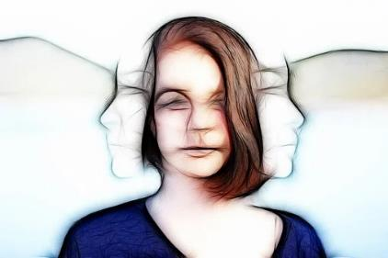
Tripsitting = läsnäoloa psykedeelisessä kriisissä olevaa varten
Päihteiden käyttö, erityisesti psykedeelien, aiheuttaa usein muuntuneen tajunnantilan, jossa tunne voi olla ”taivaallisesta helvetilliseen”
Läsnäolija voi luoda turvallisen ympäristön kokemukselle. Lääkehoito usein psyykelle haitallisempaa. Turvallisuus ja läsnäolo!
Aika parantaa eli tunne menee kyllä ohitse! Kokemuksesta voi hyötyä, kun sen rauhallisesti kohtaa.
Kärsivällisyys, ymmärrys, toista varten oleminen ja myötätunto tärkeitä ominaisuuksia auttajalle.
Notes:
Tajuntaa muuttavia erityisesti: LSD, psilosybiinisienet, 2-CB ja DMT (+MDMA). Stressihormooni ja verenpaine nousevat. Näiden seurauksia lukuunottamatta, tila ei ole sinällään myrkyllinen tai vaarallinen. Sen sijaan yhteiskäytössä ristikkäisvaikutukset voivat olla vaarallisia.
Ihminen tarvitsee lisäapua, jos olotila ja tunteet eivät häviä päihtymyksen jälkeen. Tämä kuitenkin harvinaista.

Slide 68
Haittojen vähentäminen
Ihmisarvon säilyttäminen, hengissä pysyminen, elämisen arvoinen elämä

Slide 69
Haittoja voi vähentää:
Älä käytä
Tiedä aineiden riskitekijät
Älä pistä
Älä käytä yhteisiä värkkejä
Puhdista värkit asiallisesti
Hanki (A- ja) B-hepatiitti-rokote
Suojaa seksikumppanisi (ja ympäristösi)
Riski kasvaa porras portaalta alaspäin tullessa…
Notes:
Älä käytä, jos kuitenkin käytät
Tiedä aineiden riskit (mikä lamaa, mikä yhteiskäyttö on hengenvaarallista, oma toleranssi)
Yhteiset värkit = käyttövälineet = ruisku, neula, huom. myös neste, filtteri, klikkikupit jne.
Puhdistus: uusi on puhtain, keittäminen n. 20 min., kloriittineste 2 x ½ minuuttia jne.
Käyttäjät (ja heidän kumppanit, läheiset, lapset) saavat maksutta A ja B-hepatiitti rokotteen.
Kondomi…

Slide 70
Lisää turvaohjeita päihteitä käyttäville ihmisille ja meille eteenpäin välitettäväksi…
älä sekoita aineita, vältä yhteisvaikutuksia
älä käytä yksin
testaa aine ensin (polttamalla, nuuskaamalla, koe-erällä)
hävitä käyttövälineet oikeaoppisesti
huolehdi hammashygieniasta
Pistämishygienia: opettele pistämään oikein, kierrätä pistoskohtaa ja älä pistä ääreisosiin
noudata ainekohtaisia ohjeita, esim. ekstaasi: juo vettä tarpeeksi
keskustele muiden kanssa kentällä liikkuvista aineista
käy testeissä
muista toleranssimuutokset!
Notes:
Katsokaa pistämishygienia-video, jos vaan mahdollista. Kaksi viestiä: 1. ohjeet turvallisempaan pistämiseen, 2. käyttävillä ihmisillä on oma yhdistys, joka on tehnyt tämän videon.
Keskustelkaa miten välineet hävitetään oikein. Käyttäjät vievät neulojen ja ruiskujen vaihtopisteisiin tai apteekkeihin. Muut laittavat läpäisemättömään astiaan ja vievät apteekkiin tai tk:hon.
Hammashygienia: vastustuskyky laskee ja esim. vuotavista ikenistä virukset pääsevät hyvin elimistöön. Ruokalista sisältää usein paljon makeita välipaloja. Aineet lisäävät makeanhimoa, vähentävät syljen eritystä, oksentelu syövyttää jne. Hampaiden pesu, xylitol, juusto jne.
Video turvallisesta pistämisestä kotiläksyksi: https://www.youtube.com/watch?v=JkgXd3dS7NQ&has_verified=1

Slide 71
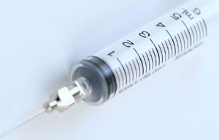
C-hepatiitti
➢ tartunta: veri, suonensisäisten huumeiden käyttö, synnytyksessä äiti–lapsi, seksi
ehkäisy: verikontaktin välttäminen, puhtaat ”värkit”, rokotetta ei ole
vaikka olisi jo saanut C-hepatiitin, voi saada sen uudelleen ja esim. ärhäkämmän kannan
n. 80 %:lla suonensisäisesti päihteitä käyttävistä on HCV
➢ testaus verestä 3–6 kk mahdollisen tartunnan jälkeen
hoito parantaa tilannetta. Uuden ohjeistuksen mukaan jokainen on oikeutettu hoitoon.
Notes:
MUISTA: Tarttumisriski on pieni. Normaalissa elämässä tartuntariski on yleensä suurempi, kun mitä vapaaehtoisena. Rokotteita ei nähdä tarpeelliseksi vapaaehtoisille.
A-hepatiitti ruuasta, B seksin tai veren kautta ja C yleisimmin veren kautta. D ja E harvinaisempia. Vain A:han ja B:hen rokote.
Ihon läpäisytilanteessa tarttumisriksi NOIN HBV 5-25 %, HCV 1-5 % ja hiv 0,3 %.

Slide 72

TOIMINTA VERIALTISTUKSEN TAPAHDUTTUA
roiskeiden tai pistokohdan huuhtelu (vesi, saippua, alkoholipohjainen käsihuuhde)
➢ 80 % alkoholihaude pistokohdan päälle
➢ anna vuotaa, älä purista pistosaluetta
➢ limakalvon tai silmän huuhtelu vedellä
yhteys terveyskeskukseen riskin arviointia varten (verikoe altistuksen selvittämiseksi). Jos autettava on hiv- tai C-hepatiittipositiivinen, hakeudu päivystykseen 2 tunnin sisällä altistumisesta.
tieto päivystyksen johdolle, piiritoimistoon / Katille, jos olit mukana päihdetyön vapaaehtoisena
tapaturmailmoitus. Punaisella Ristillä on tapaturmavakuutus Lähi-Tapiolassa.
Needle spiking = tahallaan pistetty hlöä neulalla ja mahdollisesti laitettu huumaavaa ainetta = pahoinpitely => tee rikosilmoitus
Notes:
Kannattaa muistuttaa, että tarttumisriski on kuitenkin hyvin pieni. Ei kannata siis ”panikoida”, mutta altistuksen jälkeen asia kannattaa tarkistaa ottamalla yhteyttä terveyskeskukseen, jossa lääkäri arvioi tartunnan riskiä ja jatkotoimenpiteiden tarpeellisuutta.
Lääkäriä kiinnostaa tapahtuma-aika, tilanne ja onko lähteen/tartuttajan sairauksista tietoa.
Piiritoimistot ja Kati seuraavat myös tilannetta.

Slide 73

Päihdetyön vapaaehtoisena:
käytä hanskoja ja kerää välineet turvallisesti
kerro käyttäville ihmisille edellä puhutuista asioista
muista: terve iho suojaa, tartuntatodennäköisyys on pieni
liian väsyneenä ei saa toimia, koska väsymys heikentää tarkkaavaisuutta ja lisää "tapaturmariskiä"
Lisätietoja: A-klinikkasäätiö, terveysneuvonta-pisteiden esitteet ja nettisivut, Vinkki.info
Notes:
Lisätietoja: Päihdelinkissä erilaisia tietotestejä: https://www.paihdelinkki.fi/fi/tietopankki/tietovisat
Välineet särmäastiaan, pulloon tai metallitölkkiin.
Nämä pitää muistaa itse ja kertoa festareilla erityisesti piikkihuumeita käyttäville ihmisille, mutta myös muille.
Jo ennen päivystystä kannattaa huolehtia käsien hyvästä kunnosta. (Kosteusrasva, ei haavoja tai ne peitetty jne.)

Slide 74

Ehkäise myös alkoholin haittoja
"Himmaa ny vähän välillä"
"Ota välissä vettä"
"Syö riittävästi ja huolehdi sokeritasapainostasi"
"Muista mahdolliset sinulle määrätyt lääkkeet"
"Pidä kellotettu tauko"
"Jätä juomat telttaan/autoon"
"Seuraa itseäsi, jotta pysyt tolpillasi"
"Seuraa paljonko olet juonut"
"Ole erilainen ja streittari"
"Älä käytä aineita sekaisin"
"Älä juo tai tupakoi lainkaan, jos olet raskaana"
"Älä juo tai anna kaverin juoda sammumispisteeseen"
"Sopikaa, kuka pitää porukasta huolta"
"Älä jätä koskaan sammunutta yksin"

Slide 75
Päätössanoihin…

Slide 76
Saavutettiinko tavoite? Koulutuksen jälkeen sinä…
Löydät tietoa Suomen päihdetilanteesta
Tiedät miten ja milloin tulee tehdä lastensuojeluilmoitus vapaaehtoistehtävissä
Tunnet käytön vaiheet ja niiden merkityksen kohtaamiseen
Osaat arvioida, tarvitseeko autettava lisäapua
Osaat seurata eri päihteisiin liittyviä akuutteja riskejä
Osaat antaa vinkkejä ja kannustaa haittojen vähentämiseen käytön eri vaiheissa

Slide 77
Mitä tämän jälkeen?
Tulevat Varhaisen Puuttumisen koulutukset löytyvät OMA Punaisesta Rististä hakusanalla päihde (tarkennettu haku, nimi: päihde). Sieltä löytyy myös muita toimintoja ja koulutuksia. TERVETULOA!
Koko kurssin suorittamisen jälkeen voit lähteä esim. festareille tekemään päihdetyötä (kiertävä työ ja selviämispisteet), kouluttamaan ensiapua päihteitä käyttäville ihmisille tai pitämään infopisteitä eri kohderyhmille (nuorisotalot, kauppakeskukset, ikäihmisten palvelutalot jne.)
Tule mukaan toimintaryhmiin: Kallio-Käpylä, Jyväskylä, Seinäjoki, Turku, Rauma, Rovaniemi, Joensuu, sekä mahdollisesti perustettaviin Oulu.
Notes:
Suosittele myös ensiapukursseja ja henkisen tuen koulutusta. Myös seksuaaliterveyden kursseista on hyötyä.

Slide 78
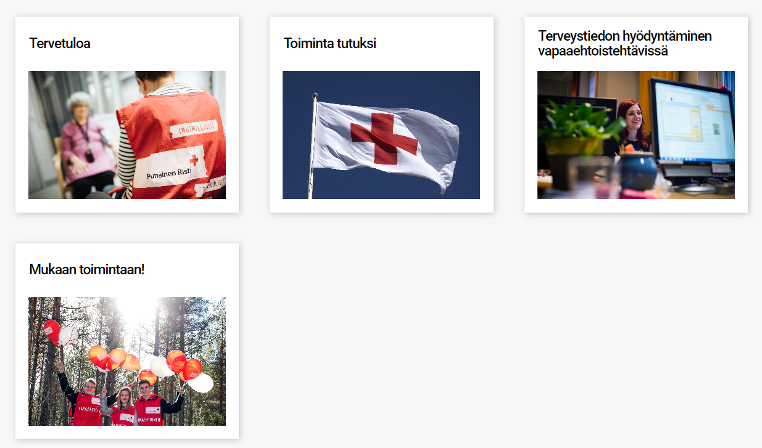

Suorita terveyden edistämisen verkkoperehdytys
Tietoa SPR:n terveyden edistämisen toiminnoista.
Tietoa terveyden edistämisestä, päihteistä, seksuaaliterveydestä ja tapaturmista.
Vinkkejä omaan hyvinvointiin.
Todistus kurssin suorittamisesta.
Osa Varhaisen Puuttumisen koulutusta.
spr.fi/teverkkoperehdytys

Slide 79
Koko Varhaisen Puuttumisen koulutus
Terveyden edistämisen verkkoperehdytys
Webinaarit jälleen keväällä
Webinaari 1: Päihteet ja päihteitä käyttävät ihmiset
Webinaari 2: Haastavien asioiden puheeksi ottaminen, muutokseen motivoiminen ja turvallinen kohtaaminen
Webinaari 3: Lastensuojelullinen huoli vapaaehtoistehtävissä, päihtyneen ensiapu ja haittojen vähentäminen
Tulevat lähipäivät:
Rauma 16.-17.11.

Slide 80
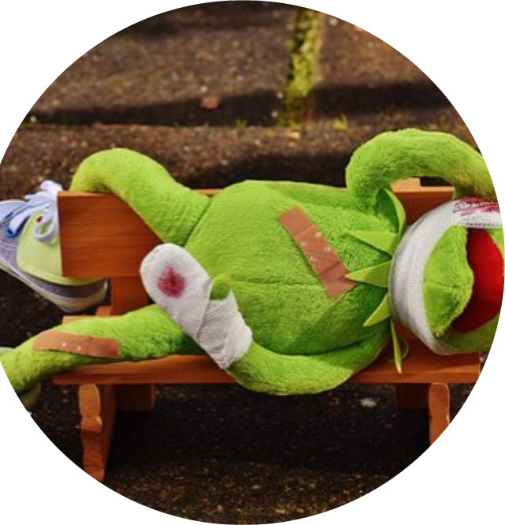
Päihteitä käyttävien ihmisten ensiapukoulutukset:
SPR on aloittanut päihteitä käyttävien ihmisten ensiapukoulutukset.
Seuraa Oma Punaista Ristiä, niin näet seuraavat ohjaajakoulutukset.
Näihin suositellaan webien suorittamista. Kolmas webinaari on pakollinen.
Tulossa:
12.10. Huittinen
27.10. Rovaniemi
25.1. Joensuu

Slide 81

Myös muuta koulutusta ja seurattavaa tarjolla:
Voit etsiä Omasta myös henkisen tuen, tapaturmien ehkäisyn, ensiavun ja seksuaaliterveyden ym. koulutusta
Löydät sieltä myös osastot, alueelliset ensiapuryhmät, Terveyspisteet ja terveyden edistämisen (päihdetyö ja seksuaaliterveys) toimintaryhmät sekä voit liittyä terveyden edistämisen verkkoryhmään.
Facebook: SPR päihdetyö, vapaaehtoiset ja Suomen Punainen Risti, päihdetyö
Instassa useita kiinnostavia tilejä, esim. sprpaihde

Slide 82
Ja vielä kerran 😁 Ilmoita läsnäolosi käymällä täppäämällä Lyytiin paikallaolosi!
https://www.lyyti.fi/questions/e204ebb226
Muutoin et saa suoritusta kyseisestä osiosta!
Notes:
Korostakaa tämän tärkeyttä. Jos haluaa myöhemmin vaikka suorittaa jonkun laajemman koulutuskokonaisuuden, haluaa joskus todistuksen tai suoritusmerkinnän Sivikseen, on käytävä Lyytissä ilmoittamassa läsnäolonsa.
Viekää nettilinkki chatti-kenttään.

Slide 83
Koulutuksen jälkeen saat palautekyselyn, mutta voit antaa palautetta jo nyt.
https://www.lyyti.fi/questions/24cac821d9

Slide 84
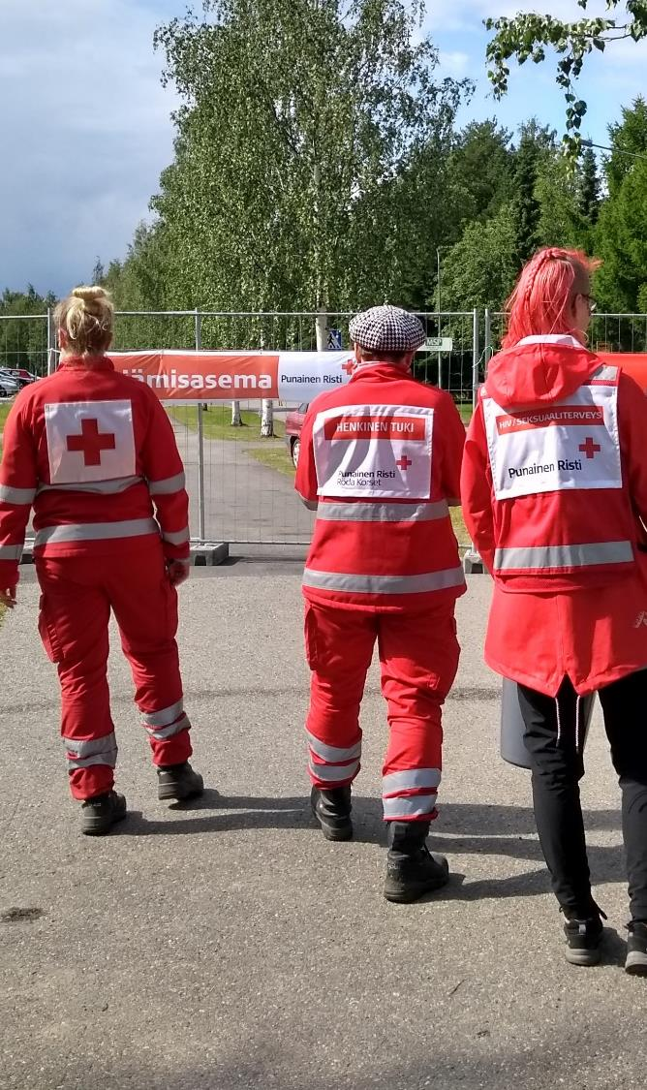
Kiitos!
Pidä huolta itsestäsi, - ja vähän muistakin!

Slide 85
HAVAITSE
TARKISTA
OTA PUHEEKSI
TUE MOTIVOITUMISTA
TARJOA VAIHTOEHTOJA
TARJOA TUKIPALVELUITA/ OHJAA NIIHIN, HAITTOJEN VÄHENTÄMINEN
"PÄÄTÖSVIESTI"
Notes:
Varadia, jos joku kysyy, mikä VarPu-malli on.
SPR:n VarPu-malli valmentaa kunnioittaviin ja vaikuttaviin keskusteluihin.

